Slide 1
Вольфганг Амадей Моцарт

Slide 2
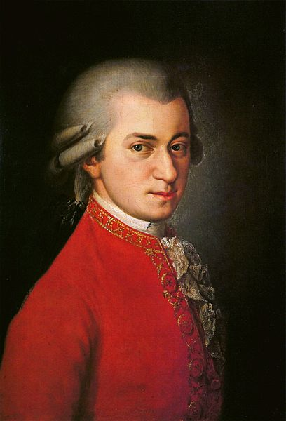
Полное имяИоганн Хризостом Вольфганг Готлиб (по-гречески Теофил, по-латински Амадеус, в русской транскрипцииАмадей) Моцарт
Дата рождения27 января 1756
Место рожденияЗальцбург, Архиепископство Зальцбург, Австрия
Дата смерти5 декабря 1791 (35 лет)
Место смертиВена, Австрия
Профессиикомпозитор, органист,скрипач, капельмейстер,педагог
Инструментыорган, скрипка, клавесин,клавир

Slide 3
Во́льфганг Амаде́й Мо́царт, полное имя Иога́нн Хризосто́м Во́льфганг Теофи́л Мо́царт (нем. Joannes Chrysostomus Wolfgang Theophilus Mozart; 27января 1756, Зальцбург— 5 декабря 1791, Вена)— австрийский композитор, капельмейстер, скрипач-виртуоз, клавесинист, органист. По свидетельству современников, обладал феноменальным музыкальным слухом, памятью и способностью к импровизации. Моцарт широко признан одним из величайших композиторов: его уникальность состоит в том, что он работал во всех музыкальных формах своего времени и во всех достиг наивысшего успеха. Наряду с Гайдном и Бетховеном, принадлежит к наиболее значительным представителям Венской классической школы.

Slide 4
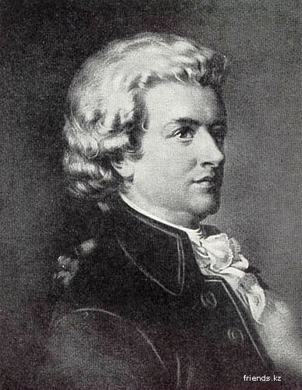
Биография
Моцарт родился 27 января 1756 года в Зальцбурге, бывшем тогда столицей Зальцбургского архиепископства, теперь этот город находится на территории Австрии. На второй день после рождения он был крещён в соборе святого Руперта. Запись в книге крещений даёт его имя на латыни как Johannes Chrysostomus Wolfgangus Theophilus (Gottlieb) Mozart. В этих именах первые два слова — имя святого Иоанна Златоуста, не использующееся в повседневной жизни, а четвёртое при жизни Моцарта варьировалось: лат. Amadeus, нем. Gottlieb, итал. Amadeo, что значит «возлюбленный Богом». Сам Моцарт предпочитал, чтобы его называли Вольфганг.

Slide 5
Музыкальные способности Моцарта проявились в очень раннем возрасте, когда ему было около трёх лет. Его отец Леопольд был одним из ведущих европейских музыкальных педагогов. Его книга «Опыт основательной скрипичной школы» (нем. Versuch einer gründlichen Violinschule) была опубликована в 1756 году — в год рождения Моцарта, выдержала много изданий и была переведена на множество языков, в том числе и на русский. Отец обучил Вольфганга основам игры на клавесине, скрипке и органе.

Slide 6
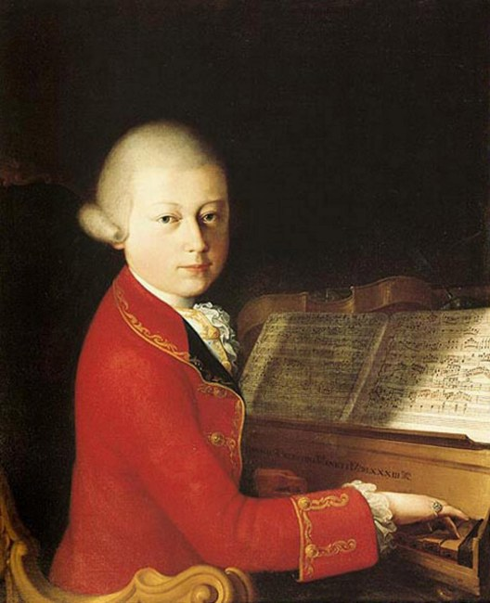
В Лондоне малолетний Моцарт был объектом научных исследований, а в Голландии, где во время постов строго изгонялась музыка, для Моцарта было сделано исключение, так как в его необычайном даровании духовенство усматривало перст Божий.

Slide 7
В 1762 году отец Моцарта предпринял с сыном и дочерью Анной, также замечательной исполнительницей на клавесине, артистическое путешествие вМюнхен, Париж, Лондон и Вену, а затем и во многие другие города Германии,Нидерландов, Швейцарии. В этом же году юный Моцарт написал свою первую композицию. Всюду он возбуждал удивление и восторг, выходя победителем из труднейших испытаний, которые ему предлагались людьми как сведущими в музыке, так и дилетантами. В 1763 году изданы в Париже первые сонаты Моцарта для клавесина и скрипки. С 1766 по 1769 годы, живя в Зальцбурге и Вене, Моцарт изучал творчество Генделя, Страделла, Кариссими, Дуранте и других великих мастеров. По заказу императора Иосифа II Моцарт за несколько недель написал для итальянской труппы оперу «Мнимая простушка» (итал. La Finta semplice), но певцам не понравилось сочинение 12-летнего композитора, их упорное нежелание исполнять оперу в конце концов заставило Леопольда Моцарта отступиться и не настаивать. В дальнейшем певцы будут постоянно жаловаться, что Моцарт в своих операх заглушает их «слишком массивным аккомпанементом».

Slide 8
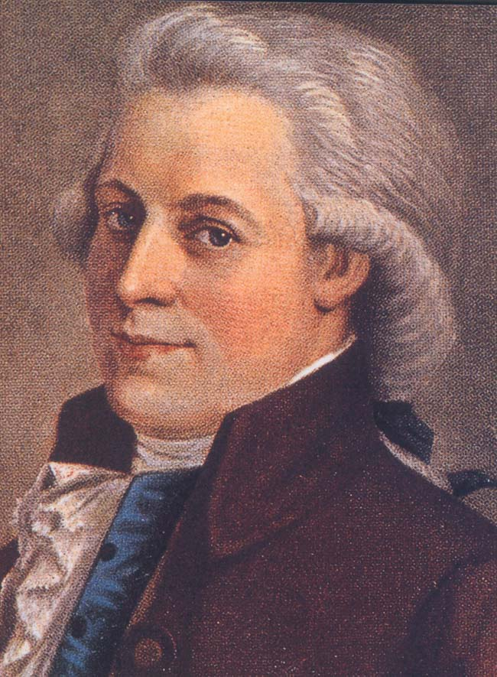
Последний год
Последними операми Моцарта стали «Так поступают все» (1790 год), «Милосердие Тита» (1791 год), заключающая в себе чудные страницы, несмотря на то, что была написана за 18 дней, и наконец, «Волшебная флейта» (1791 год). Представленная в сентябре 1791 года в Праге, по случаю коронации Леопольда II чешским королём, опера «Милосердие Тита» была принята холодно; «Волшебная флейта», поставленная в том же месяце в Вене, в пригородном театре, напротив, имела такой успех, какого Моцарт в австрийской столице не знал уже много лет. В обширной и разнообразной деятельности Моцарта эта опера-сказка занимает особое место.
В мае 1791 года Моцарт был зачислен на неоплачиваемую должность ассистента капельмейстера Кафедрального собора Святого Стефана; эта должность предоставляла ему право стать капельмейстером после смерти тяжелобольного Леопольда Хофмана; Хофман, однако, пережил Моцарта.

Slide 9
Моцарт, как и большинство его современников, немало внимания уделял и духовной музыке, но великих образцов в этой области он оставил немного: кроме«Misericordias Domini» — «Ave verum corpus» (KV 618, 1791 год), написанный в совершенно не характерном для Моцарта стиле, и величественно-горестный Реквием (KV 626), над которым Моцарт работал последние месяцы своей жизни. Интересна история написания «Реквиема». В июле 1791 года Моцарта посетил некий таинственный незнакомец в сером и заказал ему «Реквием» (траурную заупокойную мессу). Как установили биографы композитора, это был посланец графа Франца фон Вальзегг-Штуппаха, музицирующего дилетанта, любившего исполнять у себя во дворце силами своей капеллы чужие произведения, покупая у композиторов авторство; реквиемом он хотел почтить память своей покойной жены. Работу над незавершённым «Реквиемом», потрясающим своим скорбным лиризмом и трагической выразительностью, закончил его ученик Франц Ксавер Зюсмайер, ранее принимавший некоторое участие в сочинении оперы «Милосердие Тита».

Slide 10
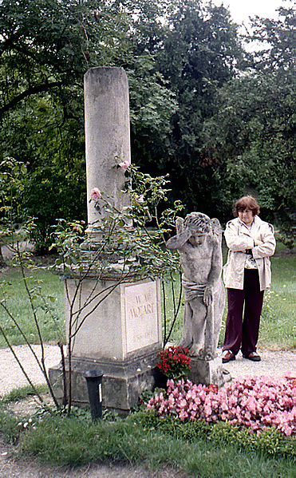
Смерть Моцарта
Умер Моцарт 5 декабря 1791 года примерно через час после полуночи (на тридцать шестом году жизни). Причина смерти Моцарта до сих пор является предметом споров. Большинство исследователей считает, что Моцарт действительно умер, как это и было указано в медицинском заключении, от ревматической (просовидной) лихорадки, возможно, осложненной острой сердечной или почечной недостаточностью. Знаменитая легенда об отравлении Моцарта композитором Сальери и сейчас поддерживается несколькими музыковедами, но сколько-нибудь убедительные доказательства этой версии отсутствуют. В мае 1997 года суд, заседавший в миланском Дворце правосудия, рассмотрев дело Антонио Сальери по обвинению в убийстве Моцарта, вынес ему оправдательный приговор.

Slide 11
Дата погребения Моцарта вызывает разногласия (6 или 7 декабря). Около 3 часов пополудни тело Моцарта было привезено к Собору Святого Стефана. Здесь в маленькой часовне состоялась скромная религиозная церемония. Кто из друзей и близких присутствовал при этом, остаётся неизвестным. Катафалк отправился на кладбище после шести вечера, то есть уже в темноте. Провожавшие гроб не последовали за ним за городские ворота. Местом погребения Моцарта было Кладбище Святого Марка.

Slide 12
Похороны Моцарта проходили по третьему разряду. Погребенными в отдельной могиле с надгробием или памятником могли быть только очень богатые люди и представители знати. По третьему же разряду общие могилы были рассчитаны на 5-6 человек. В похоронах Моцарта не было ничего необычного для того времени. Это не были «похороны нищего». Впечатляющие (хотя и по второму разряду) похороны Бетховена в 1827 году проходили уже в другой эпохе и, кроме того, отражали резко возросший социальный статус музыкантов, за что всю жизнь боролся сам Моцарт.
Для венцев смерть Моцарта прошла практически незаметно, однако в Праге при большом стечении народа (около 4000 человек) в память о Моцарте спустя 9 дней после его смерти 120 музыкантов исполнили со специальными дополнениями написанный ещё в 1776 году «Реквием» Антонио Розетти.

